Slide 1
第１８回市政報告会
平成２９年７月２９日
市議会議員 坂澤博光

Slide 2
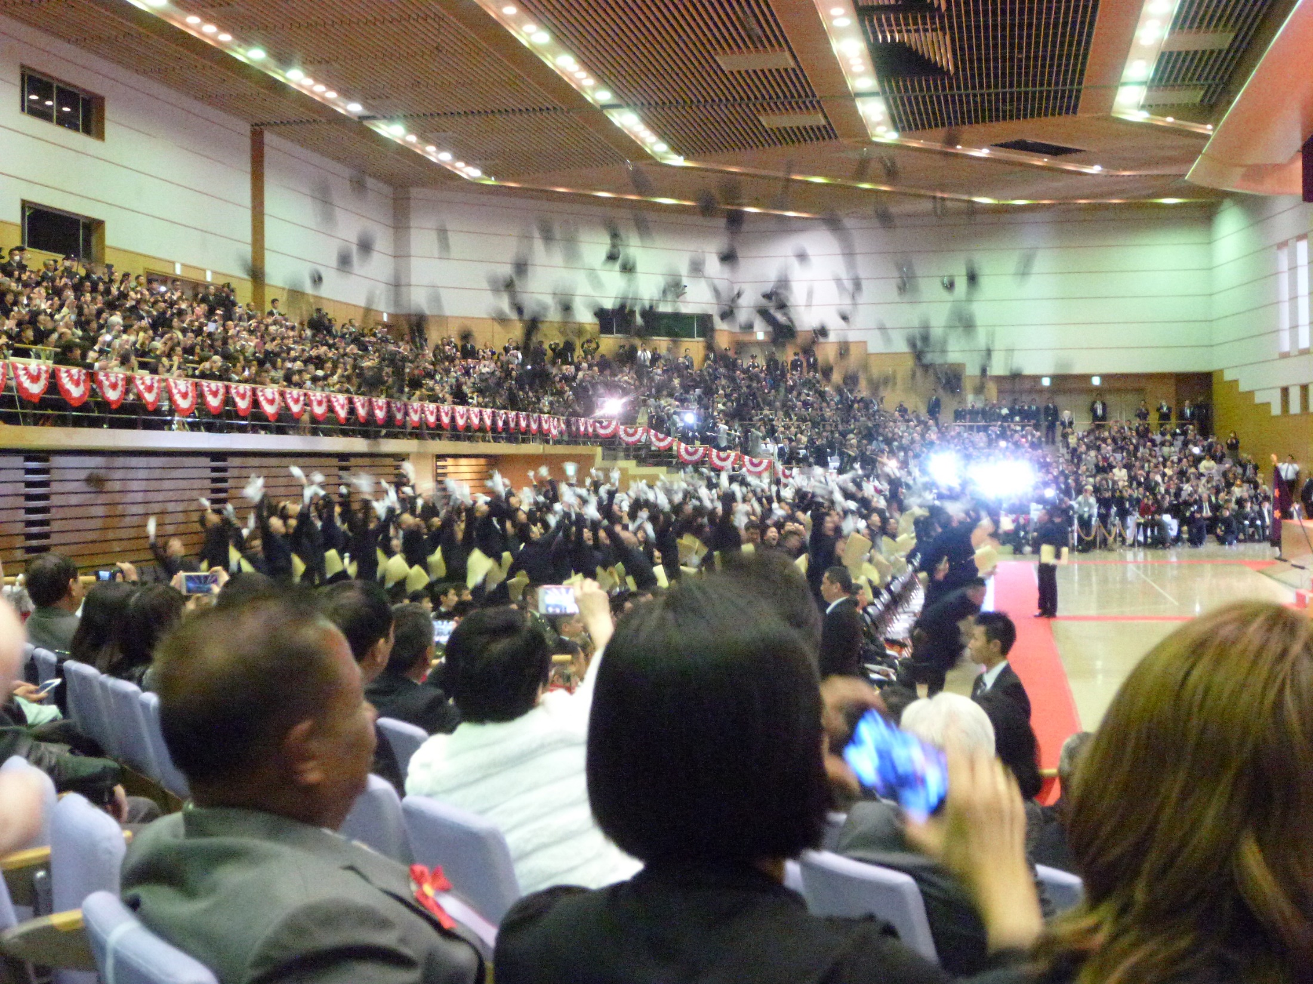

Slide 3
平成２９年度一般会計補正予算
補正額：約２億５千万円増
補正後の額：４６９億８千万円
伸び率：２.３％減（対前年同期比）

Slide 4
収 入
・清流の国ぎふ森林・環境基金事業補助金（県）
・スポーツのまちづくり支援補助金（県）
・スポーツ振興くじ助成金

Slide 5
支 出
・緑苑団地、新鵜沼台、松ヶ丘市有地法面の樹木の伐採・剪定
・新庁舎建設に伴う、現庁舎一部解体の設計業務等の所要額
・航空宇宙博物館への道路案内看板の更新
・航空宇宙博物館臨時駐車場の照明灯の整備
・新入学児童・生徒の学用品費（準要保護児童生徒対象）
・2017女子ホッケーアジアカップの開催に係る所要額
・総合運動公園サッカーコート人工芝張替工事に係る所要額

Slide 6
条例の改正
・航空宇宙博物館条例
名称「岐阜かかみがはら航空宇宙博物館」
指定管理者制度により管理・運営（県と市が半分づつ出資）
休業：毎月第一火曜日、１２月２８日から１月２日
利用時間：１０時から１８時（土日）、
１０時から１７時（その他）
料金：５００円（６０歳以上、高校生）
８００円（その他）
無料（中学生以下）

Slide 7
工事委託
・名鉄各務原線 高田橋～新加納付近の踏切拡幅工事
委託金額：１億７千５百９０万円
・高山本線 長森～那加付近の踏切拡幅工事
委託金額：２億円

Slide 8
財産の取得
・消防ポンプ自動車（川島分署）
取得方法：指名競争入札
価格：３千６百４０万円
相手方（株）ウスイ消防

Slide 9
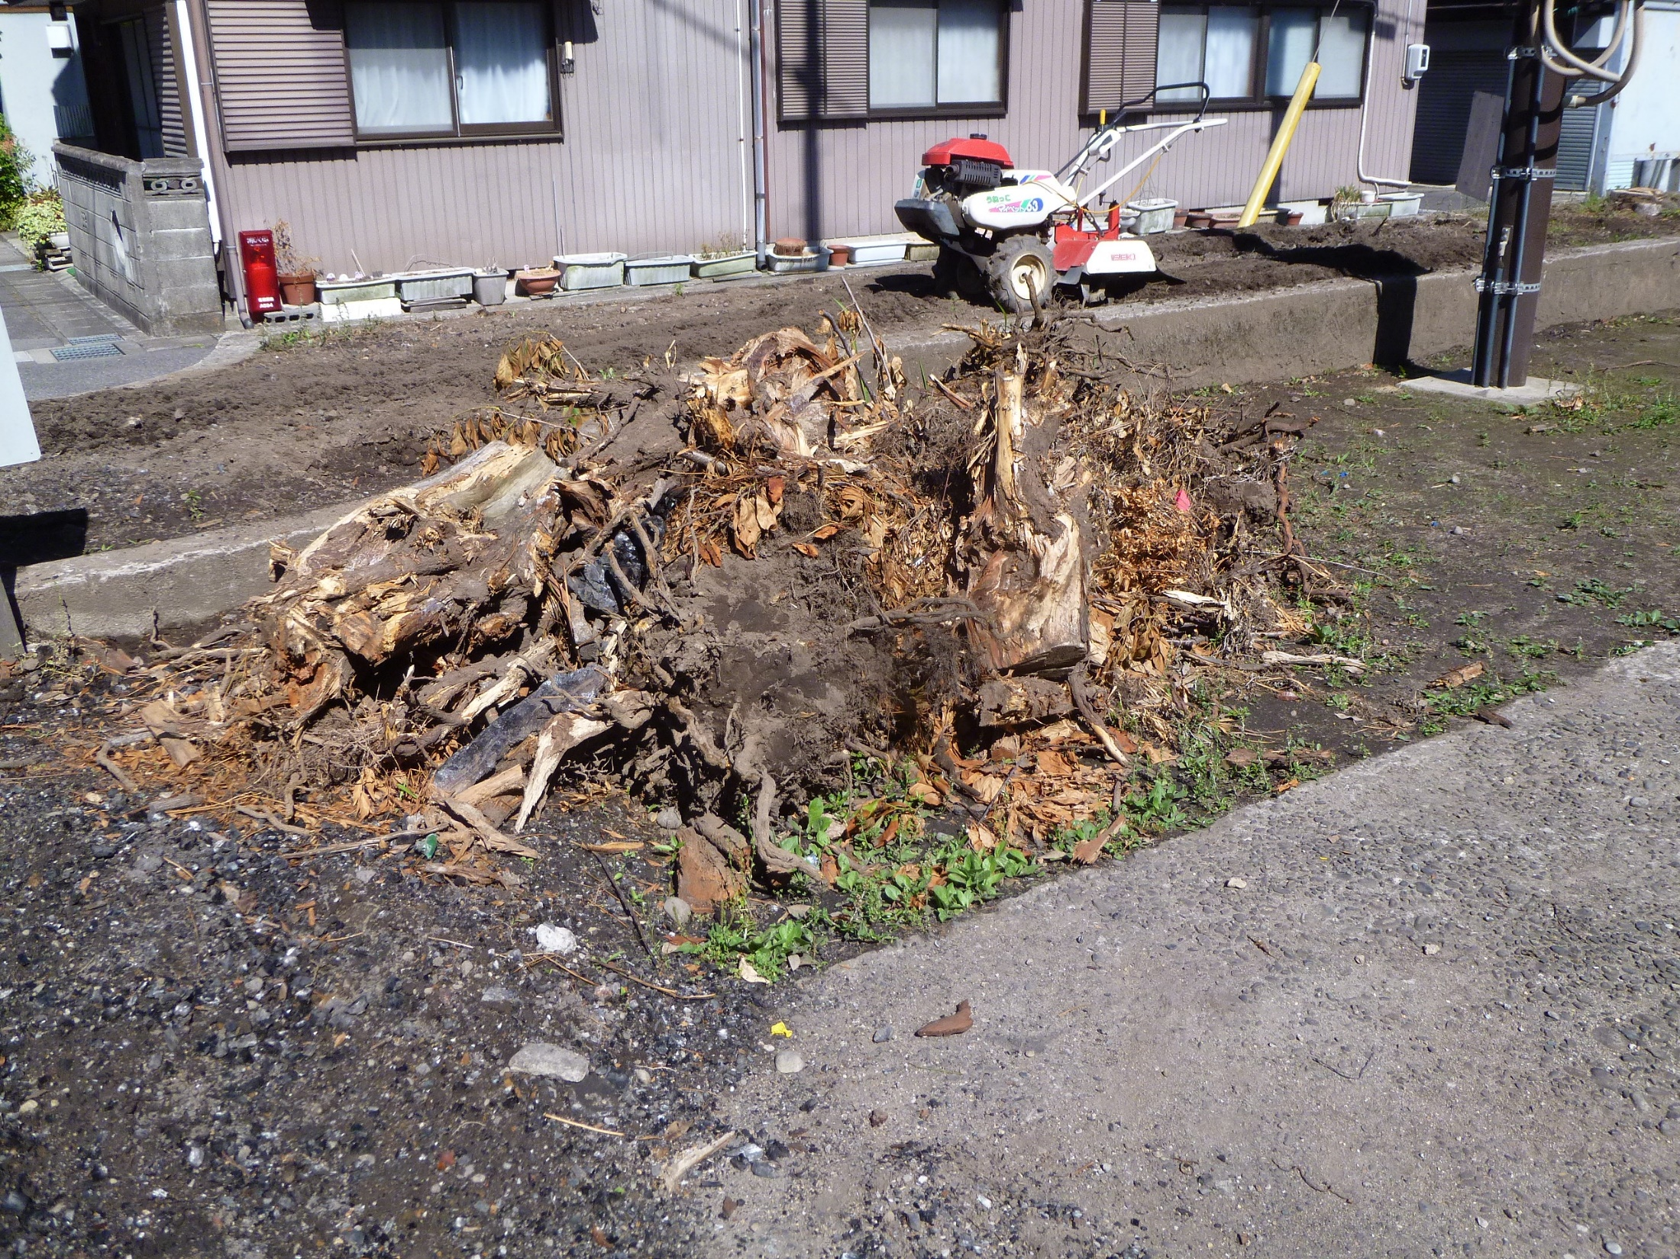

Slide 10
テロ等組織犯罪準備罪について
法律制定の主旨
２０２０年東京オリンピック・パラリンピックに向けてのテロ犯罪の未然防止
テロ発生未然防止に必要な条件
国際組織犯罪防止条約の締結（２００３年国会承認）
・１８７か国締結、Ｇ７では日本を除く国が締結
・共謀罪、参加罪いずれかの犯罪化を要求している

Slide 11
過去の法律制定の問題点
・共謀罪は日本の刑法の制度に合致していない
刑法では実行されなければ処罰されない
・団体の定義が不明確
誰でも、計画しただけで処罰される
内心の自由が侵される
・過去、３度、廃案になっている

Slide 12
今回の法律の特徴
・団体から組織的犯罪集団と変更
・対象を懲役４年以上の重大犯罪に限定
・計画に加え、資金調達や現場の下見などの準備行為を伴う
・名称を共謀罪からテロ等組織犯罪準備罪に変更

Slide 13
スパークの一般質問
義務教育期間中の検索機能の活用について
問：タブレットの長所と短所は
・長所：瞬時に効率よく資料を収集し提示できる。
数学では立体図形を動かして視覚的な理解を深める（特別支援学校生にも有効）
・短所：情報の取捨選択ができず時間だけ費やしてしまう
集めた情報の信頼性に課題
児童生徒の「手書き」の機会が減る
答

Slide 14
問：義務教育期間中に児童生徒に身に付けさせなければならないものは
・基礎的・基本的な知識及び技能を確実に習得させ、これらを活用して課題を解決するために必要な思考力、判断力、表現力を育むこと
・主体的に学習に取り組む力を養うこと
答

Slide 15
問：義務教育期間中におけるタブレット等の検索機能の活用をどう考えるか
答
・活用の目的や場面などを明らかにし、利点を活かしながら児童生徒の学びに効果的に働くように活用することが大切だと考えている
・ＩＣＴ機器は児童生徒が身に付けなければならない思考力や判断力を育成するためのツールとして有効に活用しなければならないと考えている
・ＩＣＴ機器を活用する能力を高め、今後の情報化社会に対応できる力の育成が重要になると考えている

Slide 16
国民保護（弾道ミサイル発射）の周知、対応について
問：国民保護計画の概要は
・市民の生命、身体、財産を保護するため、国、県、市及び関係機関の役割分担や市民の協力並びに避難の要領などを定めたもの
・対象は弾道ミサイルによる攻撃のほか、ゲリラや特殊部隊による攻撃の武力攻撃事態とテロ攻撃などの緊急対処事態としている
・体制としては、警戒体制と非常体制に分かれている
答

Slide 17
問：弾道ミサイル発射時の市民への周知、対応の方法は
・発射を確認した内閣官房は直ちにＪアラートを起動させ防災行政無線を通じてサイレン音、発射されたミサイルの情報、避難の呼びかけを放送
・携帯電話の事業者を通じてエリアメールや緊急速報メールとして携帯電話に配信
・同様の情報がテレビ、ラジオ、インターネットを通じて放送、配信される
答

Slide 18
答
・Ｊアラートによる弾道ミサイル発射を屋外で確認した場合
近くのできるだけ頑丈な建物や地下街などに避難する
近くに建物がない場合は物陰に身を隠すか地面に伏せ頭 部を守る
・屋内で確認した場合
できるだけ窓から離れ、できれば窓のない部屋へ移動する

Slide 19
問：自治会経由による配布物の負担削減
・自治会はまちづくりを進めるうえでの重要なパートナーであり、自治会の活動を引き続き支援していく
・真に配布物として配布すべきものかどうか精査する
・配布物が複数枚にならないよう簡潔な内容にする
・広報紙に掲載されている事項と重複する内容はさける
・紙媒体以外の情報発信への切り替えが可能な場合は移行させていく
答

Slide 20
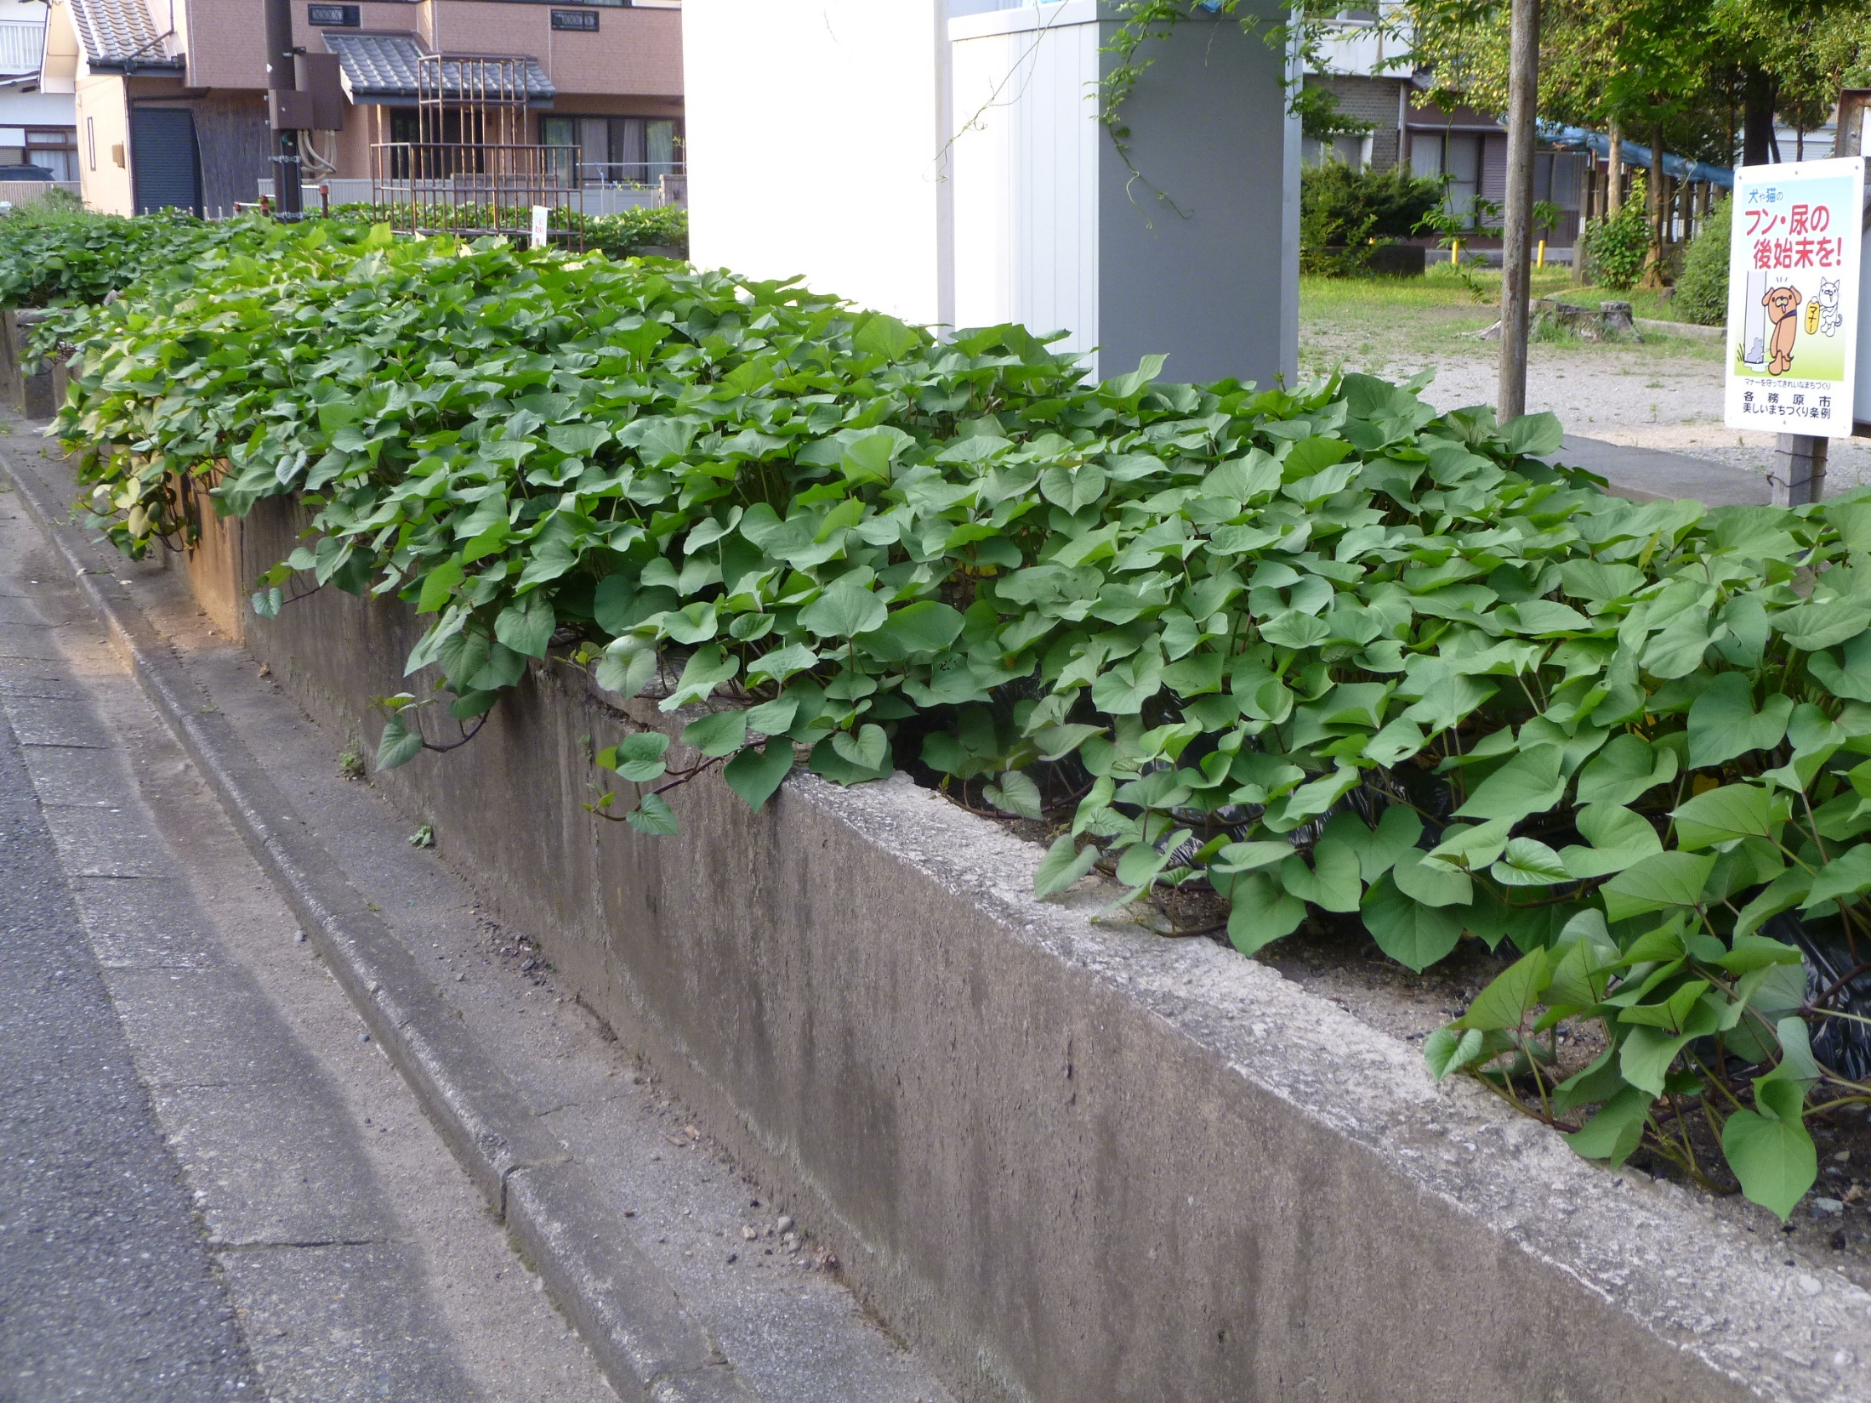

Slide 21
９月議会の予定
開会
９月１日（金）
・一般質問
９月１３日（水）、１４日（木）
・常任委員会
民生消防：１９日（火）、経済教育：２０日（水）
建設水道：２１日（木）、総務：２２日（金）
・閉会
２７日（水）

Slide 22
要望・その他
・松波さん宅南側駐車場のカーブミラー設置依頼
・奥野薬局東側のカーブミラー設置
・桜中東側道路の横断歩道の検討
・花本さん宅前のカーブミラー位置修正依頼
・ビューティグレース前カーブミラー取り換え
・９町内南側灌木の剪定
・小佐野町の道路近くの穴の原因調査

Slide 23
意見交換
疑問やお困りのことがあればどうぞ

